Slide 1
chapter12-异常

Slide 2

回顾与作业点评
提问
简述抽象类和接口的应用场合
面向接口编程的好处是什么？

Slide 3
本章任务
根据输入的课程编号输出相应的课程名称
使用throw抛出异常
使用log4j记录日志

Slide 4


本章目标
熟悉使用try-catch-finally处理异常
会使用throw、throws抛出异常
掌握异常及其分类
使用log4j记录日志
能够创建自定义异常类

Slide 5



生活中的异常
正常情况下，小王每日开车去上班，耗时大约30分钟
一路畅通
但是，异常情况迟早要发生！
堵车！
撞车！

Slide 6

程序中的异常2-1
代码阅读
以下程序运行时会出现错误吗？
public class Test1 {
public static void main(String[] args) {
Scanner in = new Scanner(System.in);
System.out.print("请输入被除数:");
int num1 = in.nextInt();
System.out.print("请输入除数:");
int num2 = in.nextInt();
System.out.println(String.format("%d / %d = %d",
num1, num2, num1/ num2));
System.out.println("感谢使用本程序！");
}
}

Slide 7
程序中的异常2-2
提问
如何解决该问题呢？
尝试通过if-else来解决异常问题
public class Test2 {
public static void main(String[] args) {
Scanner in = new Scanner(System.in);
…
System.out.print("请输入除数:");
int num2 = 0;
if (in.hasNextInt()) { // 如果输入的除数是整数
num2 = in.nextInt();
if (0 == num2) { // 如果输入的除数是0
System.err.println("输入的除数是0，程序退出。");
System.exit(1);
}
} else { // 如果输入的除数不是整数
System.err.println("输入的除数不是整数，程序退出。");
System.exit(1);
}
…
}
}
弊端：
1、代码臃肿
2、程序员要花很大精力“堵漏洞”
3、程序员很难堵住所有“漏洞”
使用异常机制

Slide 8






什么是异常
异常是指在程序的运行过程中所发生的不正常的事件，它会中断正在运行的程序
程序运行
异常
程序中断运行
生活中面对异常通常会这样处理
堵车！
绕行或者等待
撞车！
请求交警解决
生活中，根据不同的异常进行相应的处理，而不会就此中断我们的生活

Slide 9
什么是异常处理
Java编程语言使用异常处理机制为程序提供了错误处理的能力
程序中预先设置好
对付异常的处理办法
程序运行
异常
对异常进行处理
处理完毕，程序继续运行

Slide 10
Java中如何进行异常处理
Java的异常处理是通过5个关键字来实现的：try、catch、 finally、throw、throws
捕获异常
声明异常
抛出异常
执行可能产生
异常的代码
throws
throw
try
声明方法可能要
抛出的各种异常
手动抛出异常
catch
捕获异常
无论是否发生异常，
代码总能执行
finally

Slide 11

try-catch块5-1
使用try-catch块捕获异常，分为三种情况：
第一种情况 ：正常
public void method(){
  try {
  // 代码段(此处不会产生异常)
  } catch (异常类型 ex) {
  // 对异常进行处理的代码段
  }
  // 代码段
}
try
catch
try-catch 块后的代码段

Slide 12




try-catch块5-2
使用try-catch块捕获异常，分为三种情况：
异常是一种特殊的对象，类型为
java.lang.Exception或其子类
第二种情况：出现异常
public void method(){
  try {
  // 代码段 1
  // 产生异常的代码段 2
  // 代码段 3
  } catch (异常类型 ex) {
  // 对异常进行处理的代码段4
  }
  // 代码段5
}
try
发生异常
产生异常
对象
异常类型
匹配
catch
进入catch块
程序继续执行
try-catch 块后
的代码段

Slide 13
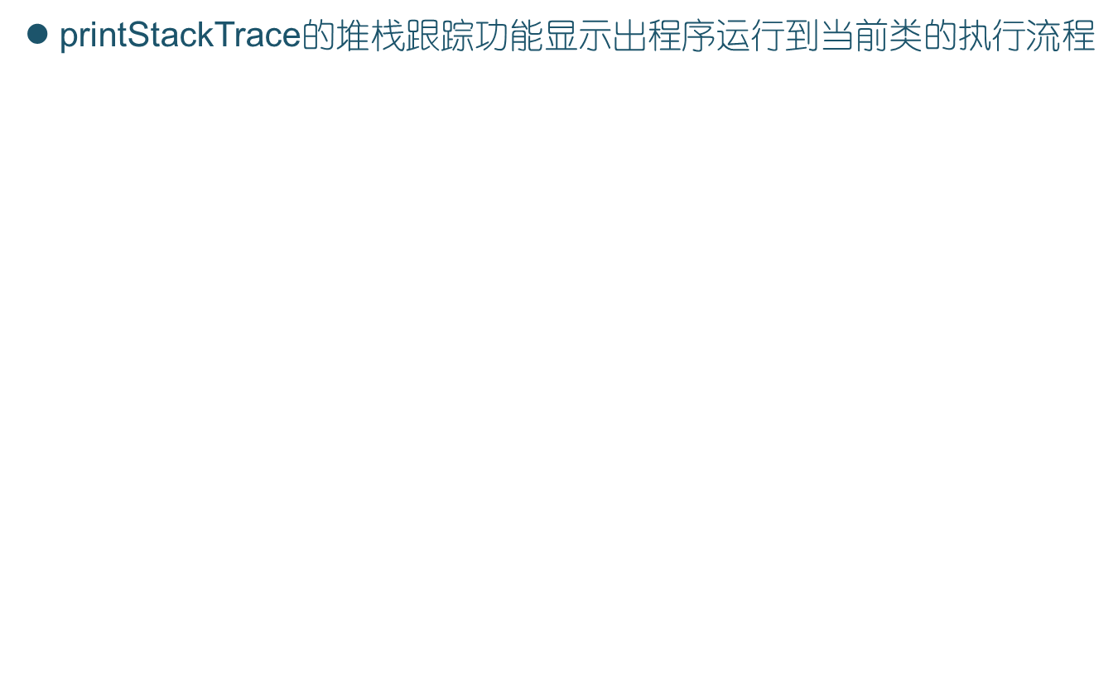



try-catch块5-3
异常堆栈信息
异常类型
java.util.InputMismatchException
at java.util.Scanner.throwFor(Scanner.java:840)
at java.util.Scanner.next(Scanner.java:1461)
at java.util.Scanner.nextInt(Scanner.java:2091)
at java.util.Scanner.nextInt(Scanner.java:2050)
at cn.jbit.exception.Test3.main(Test3.java:15)
在此方法中抛出了异常
出现异常的位置

Slide 14



try-catch块5-4
使用try-catch块捕获异常，分为三种情况：
第三种情况：异常类型不匹配
public void method(){
  try {
  // 代码段 1
  // 产生异常的代码段 2
  // 代码段 3
  } catch (异常类型 ex) {
  // 对异常进行处理的代码段4
  }
  // 代码段5
}
发生异常
try
产生异常
对象
catch
异常类型
不匹配
程序中 断运行
try-catch 块后
的代码段

Slide 15
try-catch块5-5
在catch块中处理异常
  加入用户自定义处理信息
调用方法输出异常信息
异常对象常用的方法
System.err.println("出现错误：被除数和除数必须是整数， ” +"除数不能为零。");
e.printStackTrace();
方法名 | 说 明
void printStackTrace() | 输出异常的堆栈信息
String getMessage() | 返回异常信息描述字符串， 是printStackTrace()输出信息的一部分

Slide 16
常见的异常类型
异 常 类 型 | 说 明
Exception | 异常层次结构的父类
ArithmeticException | 算术错误情形，如以零作除数
ArrayIndexOutOfBoundsException | 数组下标越界
NullPointerException | 尝试访问 null 对象成员
ClassNotFoundException | 不能加载所需的类
IllegalArgumentException | 方法接收到非法参数
ClassCastException | 对象强制类型转换出错
NumberFormatException | 数字格式转换异常，如把"abc"转换成数字

Slide 17
小结
每种异常都是使用一个java类表示
每个具体的异常都是使用对应的java类的实例来表示
程序发生了一个异常，通常称程序抛出一个异常。这里所谓抛出异常，就是产生一个对于异常类的实例。

Slide 18




try-catch-finally 2-1
在try-catch块后加入finally块
  是否发生异常都执行
  不执行的唯一情况
try 块
有异常
无异常
catch 块
中断程序，退出Java虚拟机
System.exit(1)
finally 块

Slide 19









try-catch-finally 2-2
存在return的try-catch-finally块
try块中有return语句执行过程与此类似
public void method(){
  try {
  // 代码段 1
  // 产生异常的代码段 2
  } catch (异常类型 ex) {
  // 对异常进行处理的代码段3
  return;
  }finally{
  // 代码段 4
  }
}
try
发生异常
1
产生异常
对象
catch
return
2
异常类型
匹配
进入catch块
4
3
执行return退出 方法
执行finally块
finally

Slide 20





多重catch块
引发多种类型的异常
  排列catch 语句的顺序：先子类后父类
  发生异常时按顺序逐个匹配
  只执行第一个与异常类型匹配的catch语句
public void method(){
  try {
  // 代码段
  // 产生异常(异常类型2)
  } catch (异常类型1 ex) {
  // 对异常进行处理的代码段
  } catch (异常类型2 ex) {
  // 对异常进行处理的代码段
  } catch (异常类型3 ex) {
  // 对异常进行处理的代码段
  }
  // 代码段
}
发生异常
产生异常对象
try
catch
与异常类型1不匹配
catch
与异常类型2匹配
catch
进入catch块
程序继续执行
try-catch 块后的代码段

Slide 21
小结
提问
面试题：try-catch块中存在return语句，是否还执行finally块，如果执行，说出执行顺序
try-catch- finally块中， finally块唯一不执行的情况是什么？

Slide 22



声明异常
提问
如果在一个方法体中抛出了异常，如何通知调用者？
声明异常，多个
异常用逗号隔开
public class Test7 {
public static void divide() throws Exception {
//可能出现异常的代码
}
public static void main(String[] args) {
try {
divide();
} catch (Exception e) {
e.printStackTrace();
}
}
// public static void main(String[] args) throws Exception {
// divide();
// }
}
throws声明某个方法可能抛出的各种异常
方式1：调用者
处理异常
main方法声明的异常
由Java虚拟机处理
方式2：调用者
继续声明异常

Slide 23

抛出异常
除了系统自动抛出异常外，有些问题需要程序员自行抛出异常
public class Person {
private String name = ""; // 姓名
private int age = 0; // 年龄
private String sex = "男"; // 性别
public void setSex(String sex) throws Exception {
if ("男".equals(sex) || "女".equals(sex))
this.sex = sex;
else {
throw new Exception(“性别必须是\"男\"或者\"女\"！");
}
}
}
抛出异常

Slide 24

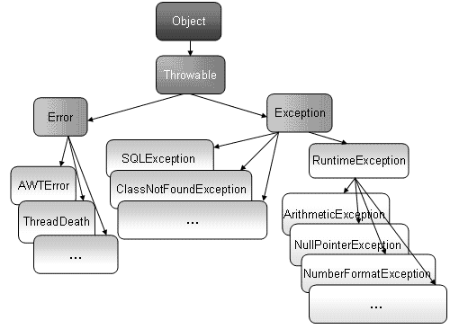




异常的分类2-1
Exception和
Error类的父类
由Java应用程序
抛出和处理的非严重错误
仅靠程序本身无法
恢复的严重错误
运行时异常，不要求
程序必须做出处理
Checked异常，程序
必须处理该类异常

Slide 25
异常处理机制小结
Java程序的执行过程中如出现异常，会自动生成一个异常类对象，该异常对象将被提交给Java运行时系统，这个过程称为抛出(throw)异常。
当Java运行时系统接收到异常对象时，会寻找能处理这一异常的代码并把当前异常对象交给其处理，这一过程称为 捕获(catch)异常
如果Java运行时系统找不到可以捕获异常的方法，则运行时系统将终止，相应的Java程序也将退出。
程序员通常只能处理异常(Exception)，而对错误(Error)无能为力。

Slide 26
小结
提问
面试题：说出5个常见的运行时异常
throw与throws的区别是什么？

Slide 27
创建用户自定义异常类
如果我们想自定义一个异常，只需要创建一个类，让其继承Exception类或者Exception类的子类就可以了
class MyException extends Exception{
  public MyException(String message){
  super(message);
  }
}

Slide 28
重写和异常
如果父类的方法和子类的方法构成了重写关系，那么子类方法扔出的异常不能多于父类方法扔出的异常
package cn.org.kingdom.test;
import java.io.IOException;
class Father {
public void methodA() throws IOException {}
}
class Son1 extends Father {
public void methodA() throws EOFException {}
}
class Son2 extends Father {
public void methodA() throws Exception {}
}

Slide 29
链式异常（了解）
链式异常就是指异常链，java中异常之间是可以关联的，组成一个异常链，可以使用initCause()方法将两个异常关联起来
package cn.org.kingdom.test;
public class TestDemo13_ChainExc {
  static void demoproc(){
    NullPointerException e = new NullPointerException("空指针异常");
    e.initCause(new ArithmeticException("引起空指针的原因"));
    throw e;
}
public static void main(String args[]) {
      try {
      demoproc();
      } catch (NullPointerException e) {
      System.out.println("捕获到"+e);
      Exception cause= (Exception) e.getCause();
      System.out.println("原始的原因"+cause);
      }
  }
  }

Slide 30
异常使用的原则
非运行时异常必须捕获或声明，运行时异常则不必
自定义异常从Exception继承，并且不要作为RuntimeException的子类
在方法内如能处理异常则处理，否则交给上层方法处理

Slide 31


开源日志记录工具log4j
问题
如何实现以文件形式记录异常信息、程序正常运行的关键步骤信息？
使用开源日志记录工具 ——log4j来实现
分析

Slide 32
日志及分类
日志（log）
  主要用来记录系统运行中一些重要操作信息
  便于监视系统运行情况，帮助用户提前发现和避开可能出现的问题，或者出现问题后根据日志找到原因
日志分类
  SQL日志、异常日志、业务日志
log4j是一个非常优秀的开源日志记录工具
  控制日志的输出级别
  控制日志信息输送的目的地是控制台、文件等
  控制每一条日志的输出格式

Slide 33
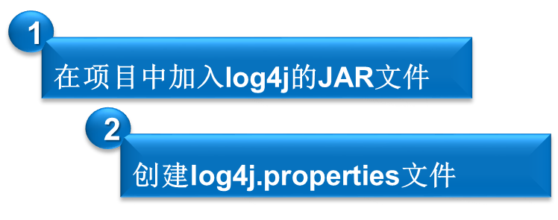

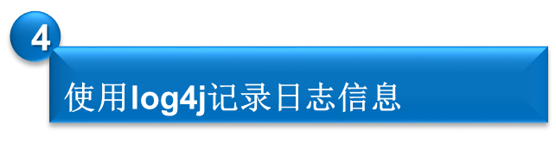
使用log4j记录日志2-1
使用log4j记录日志步骤

Slide 34
使用log4j记录日志2-2
配置日志信息
### 设置Logger输出级别和输出目的地 ###
log4j.rootLogger=debug, stdout,logfile
### 把日志信息输出到控制台 ###
log4j.appender.stdout=org.apache.log4j.ConsoleAppender
log4j.appender.stdout.Target=System.err
log4j.appender.stdout.layout=org.apache.log4j.SimpleLayout
### 把日志信息输出到文件：jbit.log ###
log4j.appender.logfile=org.apache.log4j.FileAppender
log4j.appender.logfile.File=wbit.log
log4j.appender.logfile.layout=org.apache.log4j.PatternLayout
log4j.appender.logfile.layout.ConversionPattern=%d{yyyy-MM-dd HH:mm:ss} %l %F %p %m%n
目的地的名字和目的地的名字
日志记录器输出级别：fatal > error > warn > info >debug
日志信息输出到控制台
信息打印到System.err上
指定日志布局类型
日志信息写到文件中
指定日志输出的文件名
指定转换模式
指定日志布局类型

Slide 35

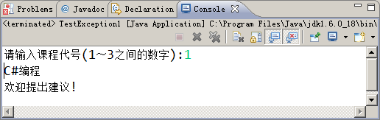
练习1—根据编号输出课程名称
练习
需求说明：
  按照控制台提示输入1-3之间任一个数字，程序将输出相应的课程名称
  根据键盘输入进行判断。如果输入正确，输出对应课程名称。如果输入错误，给出错误提示
  不管输入是否正确，均输出“欢迎提出建议”语句

Slide 36
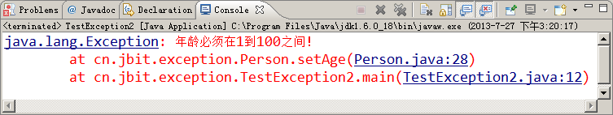
学员操作—使用throw抛出异常
练习
需求说明：
  在setAge(int age) 中对年龄进行判断，如果年龄介于1到100直接赋值，否则抛出异常
  在测试类中创建对象并调用setAge(int age)方法，使用try-catch捕获并处理异常

Slide 37

共性问题集中讲解
常见问题及解决办法
代码规范问题
调试技巧
共性问题集中讲解

Slide 38
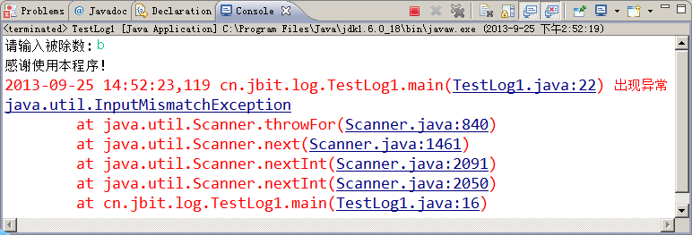
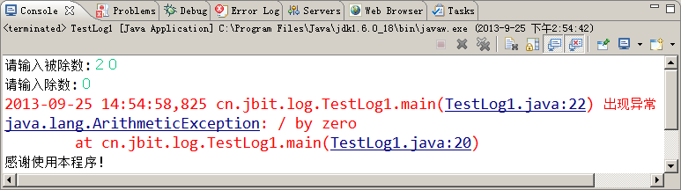
练习3—使用log4j输出日志到
控制台
练习
需求说明：
  按照控制台提示输入被除数和除数
  如果除数为0，在控制台输出日志信息，包括完整的异常堆栈信息

Slide 39
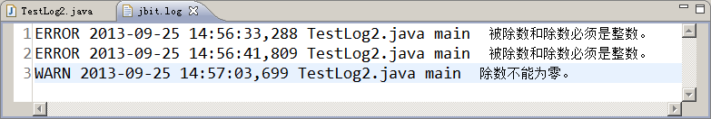
学员操作—使用log4j输出日志到文件
练习
需求说明：
  按照控制台提示输入被除数和除数
  如果输入不为整数，记录error日志；如果除数为0，记录warn日志
  如果正常输入记录info日志

Slide 40
共性问题集中讲解
常见问题及解决办法
代码规范问题
调试技巧
共性问题集中讲解

Slide 41
总结
异常分为Checked异常和运行时异常
  Checked异常必须捕获或者声明抛出
  运行时异常不要求必须捕获或者声明抛出
try-catch-finally中存在return语句的执行顺序
finally块中语句不执行的情况
throw和throws关键字的区别
使用log4j记录日志的步骤

